Slide 1
Otras aproximaciones teóricas a los procesos de aprendizaje en contextos escolares.
Integrantes:
Victoria Estefanía García García
Karla Carolina García Saucedo
Karla Cecilia Martinez Espinosa

Slide 2
Teorías Psicológicas: Metodología:
Aportaciones de la teoría y la investigación psicológica a la comprensión de los procesos de aprendizaje
La corriente humanista y la promoción del potencial de autorrealización de la persona
La postura psicogenética piagetiana y el vínculo entre el aprendizaje y el desarrollo cognitivo
Una mirada cognitiva en la educacion: la teoría ausubeliana del aprendizaje significativo
La mirada conductista y el control a través del reforzamiento

Slide 3
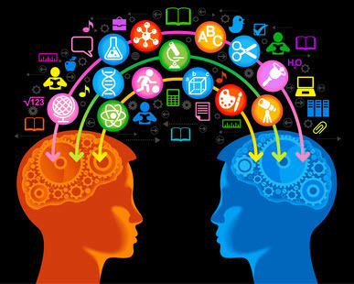
INCORPORACIÓN DE LAS TEORÍAS PSICOLÓGICAS DEL APRENDIZAJE EN EL CURRÍCULO ESCOLAR DE LA EDUCACIÓN BÁSICA

Slide 4
En los procesos de reforma curricular emprendimos en las instituciones educativas mexicanas durante la última década, los profesores aparecen como responsables últimos de concretar los modelos educativos innovadores en el aula. Para entender los retos que enfrenta el docente frente a la innovación del currículo y la enseñanza, hay que avanzar en la comprensión de cómo es que aprenden los profesores, que los impele a cambiar a o no sus prácticas educativas, que procesos ocurren cuando se enfrentan a la tarea de innovar o qué condiciones se requieren para que un cambio real ocurra y se consolide.

Slide 5
Para el profesor la nota refleja la adquisición de conocimientos, habilidades y capacidades de un alumno; por tanto la innovación para un profesor consistiría en que el alumno adquiera conocimientos, habilidades y capacidades relacionadas con la asignatura que imparte; y si además consigue que el alumno crea que es útil sería el éxito extremo.

Slide 6
Modelo didáctico
Facilita el análisis de la realidad escolar con vista a su transformación, teniendo dos modelos:
1.-Tradicional
2.-Tendencias transformadoras
Innovación
Permite obtener la misma nota(evaluación )sin poner esfuerzo, o bien poner mayor esfuerzo y obtener una mejor nota.

Slide 7
Innovación
educativa
Es un proceso multidimensional, en el cual intervienen factores:
-Político
-Económicos
-Ideológicos
-Culturales
La innovación en el contexto de la información del docente se enfoca en que desempeñe sus tareas en una mejor enseñanza dentro del aula.
De igual manera debe implicar cambios en el currículo, tanto en las formas de ver cómo en pensar las disciplinas

Slide 8
El incorporar ésta serie de teorías a la reforma curricular, tiene como propósito fundamental, mejorar la calidad educativa en México, pero sobre todo modificar esa estructura de enseñanza-aprendizaje que se tenía con anterioridad

Slide 9
Permite dar a conocer al alumno toda esa gama de conocimientos, pero que a su vez sea libre de poder crear sus propios esquemas, a partir de lo que ya conocer, de lo que se le enseña y de lo que compara con la realidad, es decir, a través de aquellos conocimientos que va generando día con día
y que inconscientemente son producto de aquel proceso que genera a través de aquellas acciones que observa en el ambiente y sobre todo del resultado que le da su proceso mental, de modo que la teoría constructivista, es la que más influye dentro de la reforma curricular

